Slide 1
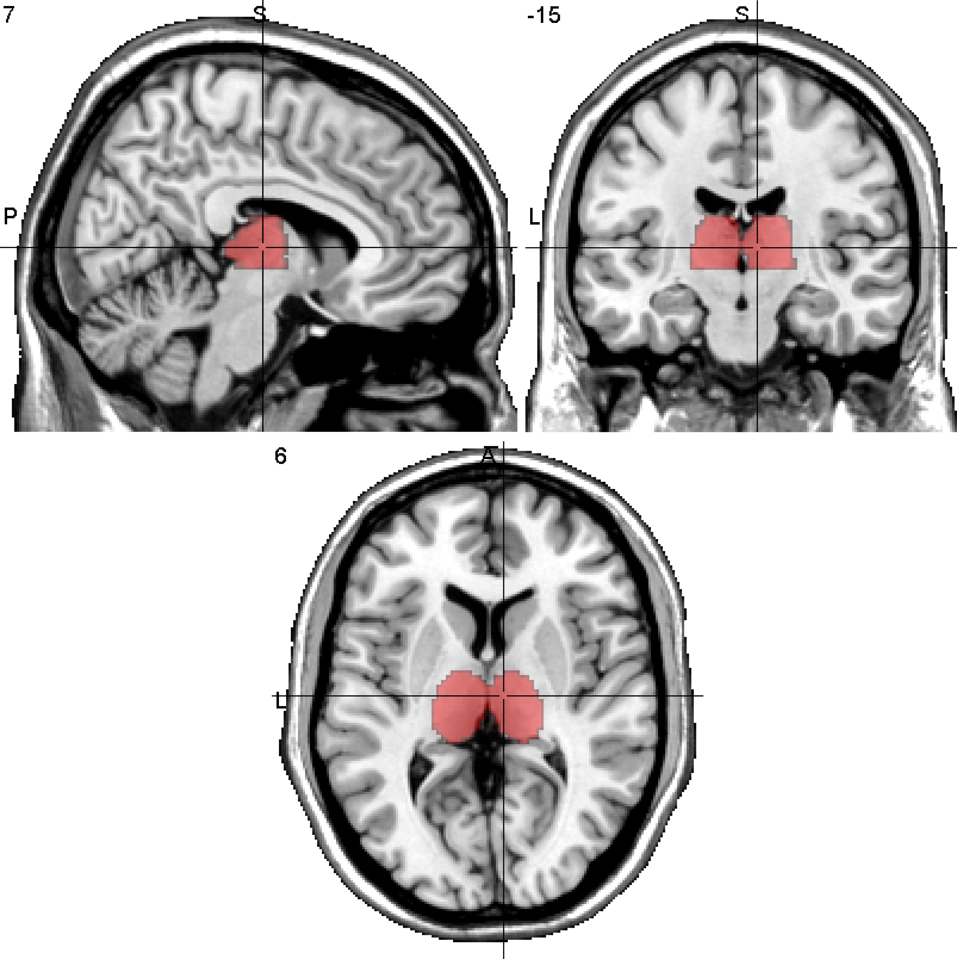
Anatomie et Organisation fonctionnelle du Thalamus
Landmann Cédric
Langlais Valentin

Slide 2
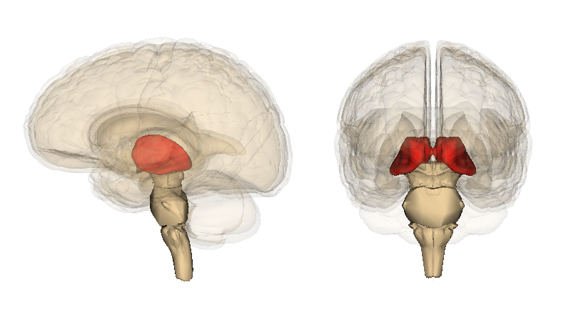
Le Thalamus
Principale structure du diencéphale
Rôle de relai de l’information
Composé de nombreux noyaux

Slide 3
I - Anatomie Externe du Thalamus
3e ventricule
Thalamus
Adhérence thalamique
Hypothalamus
Mésencéphale
Coupe sagittale du cerveau

Slide 4
I - Anatomie Externe du Thalamus
Noyau caudé
Ventricule latéral
Troisième ventricule
Thalamus
Hypothalamus
Capsule interne
Coupe coronale du cerveau

Slide 5
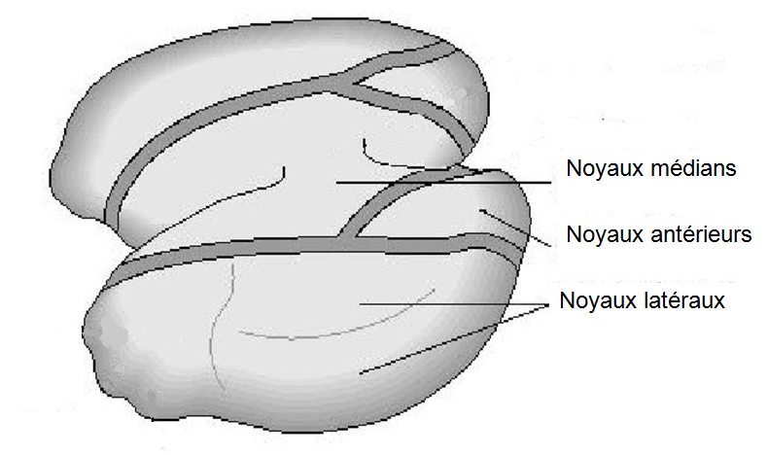
I - Anatomie Externe du thalamus
Adhérence interthalamique
Lame médullaire interne
Dorsal
Antérieur
Postérieur
Ventral

Slide 6
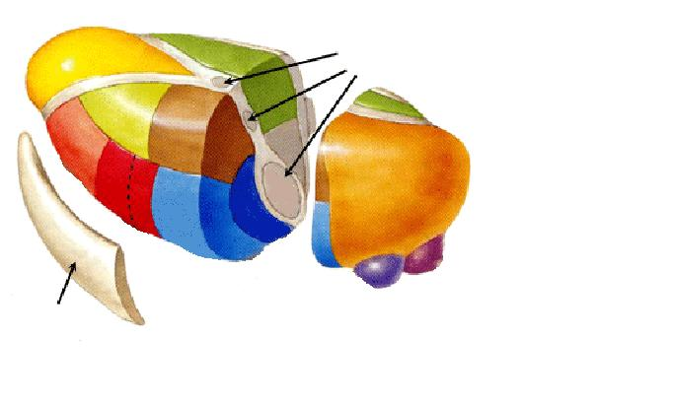
II - Anatomie Interne du Thalamus
Noyau de la ligne médiane
Dorsal
Noyau latéral postérieur
Noyau latéral dorsal
Noyau médiodorsal
Antérieur
Postérieur
Noyaux antérieurs
Noyaux intralaminaires
Ventral
Noyau ventral antérieur
Pulvinar
Noyau ventral latéral
Corps géniculé médian
Corps géniculé latéral
Noyau ventral postérieur médian
Noyau réticulé
Noyau ventral postérieur latéral

Slide 7
III - Organisation fonctionnelle des noyaux thalamiques
Afférences et efférences thalamiques
Fonctions
Noyaux « spécifiques » et « non spécifiques »
3 ensembles de noyaux : Relais, Intralaminaires et Réticulé

Slide 8
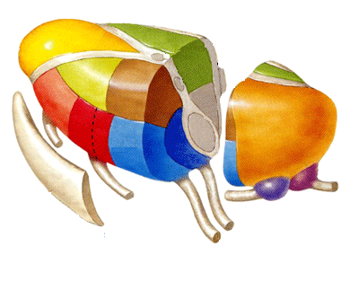
A) Noyaux Relais
Fonctions: motrices
Cortex moteur et prémoteur (lobe frontal)
Globus pallidus
Noyau ventral antérieur
Substance noire
Pallidum
Cervelet
Noyau ventral latéral

Slide 9
A) Noyaux Relais
Fonctions: Sensorielles
Cortex somatosensitif primaire (lobe pariétal)
Faisceaux spinothalamiques
Lemnisque médian
Cortex auditif primaire (lobe temporal)
Noyau ventral postérieur latéral
Colliculus inférieur
Faisceaux trigéminothalamiques
Corps géniculé médian
Cortex visuel (lobe occipital)
Noyau ventral postérieur médian
Tractus optique
Corps géniculé latéral

Slide 10
A) Noyaux Relais
Fonctions: Limbiques
Noyau médiodorsal
Hypothalamus
Amygdale
Cortex préfrontal et frontal (lobe frontal)
Corps mamillaires
Noyau de la ligne médiane
Noyaux antérieurs
Formation réticulée du tronc cérébral
Gyrus cingulaire
Télencéphale basal
Noyau latéral dorsal

Slide 11
A) Noyaux Relais
Fonctions: Intégration d’informations sensorielles
Noyau latéral postérieur
Colliculus supérieur
Pulvinar
Aires associatives du cortex
temporo-pariéto-occipital

Slide 12
B) Noyaux Intralaminaires
Fonctions: Maintient de l’état de conscience et relais moteur pour les noyaux gris centraux
Noyaux intralaminaires
Formation réticulée du tronc cérébral
Globus pallidus
Striatum
(Noyaux gris centraux)

Slide 13
C) Noyau Réticulé
Fonctions: Modulation de l’activité thalamique
Noyau réticulé
Cortex
Noyaux thalamiques
Noyaux thalamiques

Slide 14
Bilan
 |  | Noyaux thalamiques | Fonctions associées
Noyaux relais | « Spécifiques » | Ventral Latéral | Motrice
 |  | Ventral Antérieur
 |  | Géniculé Latéral | Visuelle
 |  | Géniculé Médian | Auditive
 |  | Ventral Postérieur Latéral | Somesthésique
 |  | Ventral Postérieur Médian
 |  | Antérieurs | Limbique
 |  | Latéral dorsal
 | « Non Spécifiques » | Médiodorsal
 |  | Ligne médiane
 |  | Latéral postérieur | Intégration d’information sensorielle
 |  | Pulvinar
Noyaux intralaminaires |  | Intralaminaires | Maintient de l’état de conscience Relais moteur pour les noyaux gris centraux et le cervelet
 |  | Réticulé | Modulation de l’activité thalamique
Noyau réticulé

Slide 15
Merci de votre attention

Slide 16
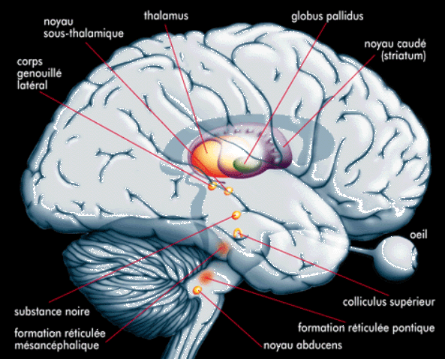

Slide 17
A) Noyaux Relais
Fonctions: motrices
Cortex moteur et prémoteur (lobe frontal)
Globus pallidus
Noyau ventral antérieur
Substance noire
Pallidum
Cervelet
Noyau ventral latéral

Slide 18
A) Noyaux Relais
Fonctions: Sensorielles
Cortex somatosensitif primaire (lobe pariétal)
Faisceaux spinothalamiques
Lemnisque médian
Cortex auditif primaire (lobe temporal)
Noyau ventral postérieur latéral
Colliculus inférieur
Faisceaux trigéminothalamiques
Corps géniculé médian
Cortex visuel (lobe occipital)
Noyau ventral postérieur médian
Tractus optique
Corps géniculé latéral

Slide 19
A) Noyaux Relais
Fonctions: Limbiques
Noyau médiodorsal
Hypothalamus
Amygdale
Cortex préfrontal et frontal (lobe frontal)
Corps mamillaires
Noyau de la ligne médiane
Noyaux antérieurs
Formation réticulée du tronc cérébral
Gyrus cingulaire
Télencéphale basal
Noyau latéral dorsal

Slide 20
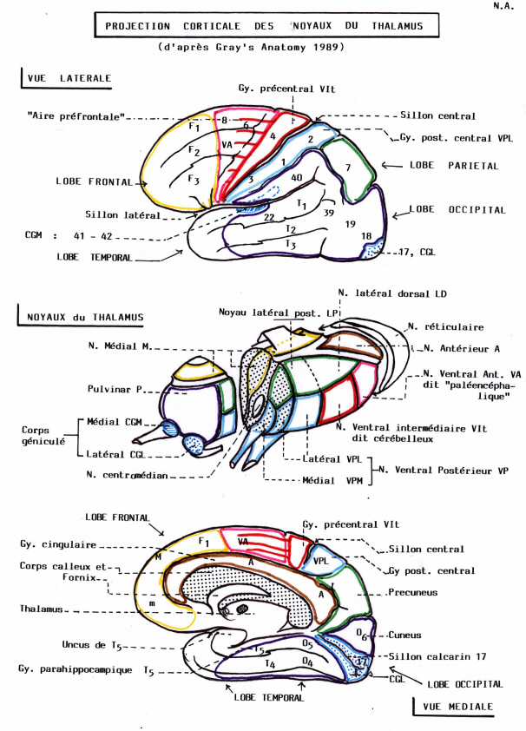

Slide 21
A) Noyaux Relais
Fonctions: Intégration d’informations sensorielles
Noyau latéral postérieur
Colliculus supérieur
Pulvinar
Aires associatives du cortex
temporo-pariéto-occipital

Slide 22
B) Noyaux Intralaminaires
Fonctions: Maintient de l’état de conscience et relais moteur pour les noyaux gris centraux
Noyaux intralaminaires
Formation réticulée du tronc cérébral
Globus pallidus
Striatum
(Noyaux gris centraux)

Slide 23
C) Noyau Réticulé
Fonctions: Modulation de l’activité thalamique
Noyau réticulé
Cortex
Noyaux thalamiques
Noyaux thalamiques

